Slide 1

Проект «Онлайн школа»
«FuturEd»

Slide 2
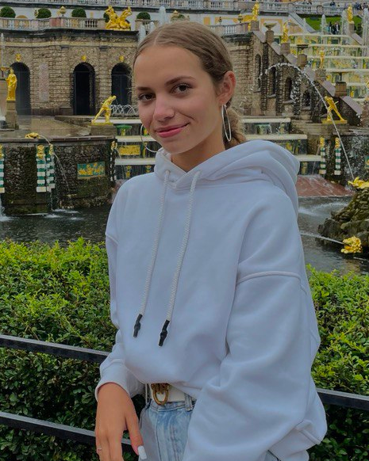

Команда проекта
Ева Рылова
Администратор
Генератор идей
Контроль рабочего процесса
Призер конкурса Интеллектуальное соревнование учителей информатики «ПРО-IT»
Надежда
Алексеева
Лидер проекта
Оценщик
Председатель
Призер конкурса Всероссийский конкурс педагогических сотрудников «Воспитать человека»

Slide 3
Проблемы целевой аудитории
Отсутствие мобильности: школьники из удаленных районов страны не всегда могут иметь возможность встретиться очно с учителем или репетитором для дополнительных занятий. Онлайн-школа решит проблему очного обучения.
2. Неэффективный учебный процесс: учебные программы очень часто не соответствуют потребностям школьников, что приводит к низкой мотивации и пониманию материала. Онлайн-школа позволит школьникам выбирать те предметы, которые они хотят изучать, и обеспечит максимально эффективный учебный процесс.
Решение проблемы
Создание онлайн-школы для подготовки к экзаменам и развития своих умений и навыков.

Slide 4

О проекте
Создание онлайн школы, на котором будут представлены различные предметы для повышения уровня знаний и подготовки к экзаменам, согласно программам, рекомендованным Министерством образования.

Slide 5
Роль проекта в обеспечении технологического суверенитета страны
Роль | Оценка
Инновационность | Регион
Рынок НТИ | TechNet SafeNet(частично) NeuroNet (использование современных технологий) | EduNet
Сквозные технологии | Искусственный интеллект Машинное обучение Большие данные Облачные технологии

Slide 6

Целевая аудитория проекта
1. Учащиеся средней и старшей школы, которые готовятся к экзаменам.
2. Люди, желающие расширить свои знания в какой-то конкретной области.
3. Люди, имеющие ограничения по здоровью или мобильности, в связи с которыми им трудно посещать традиционные образовательные учреждения.
4. Люди, живущие в отдаленных районах, где нет возможности для осуществления доп. занятий по предметам
Подростки и молодежь в возрасте от 12 до 18 лет, все чаще используют
онлайн-ресурсы для обучения и подготовки к экзаменам. Это заменяет им обучение в очных учебных заведениях и увеличивает их свободное время.
Численность ЦА
273 тыс. чел.
Объем рынка онлайн образования за 2022 год составил 260 млрд.рублей

Slide 7
Потенциальный объем рынка
PAM (Potential Available Market) –мировой рынок онлайн-образования ожидается увеличиться с $187 миллиардов в 2019 году до $319 миллиардов в 2025 году. Это свидетельствует о значительном объеме потенциального рынка для проекта онлайн-школы для подготовки к экзаменам и развития знаний по предметам.
TAM (Total Addressable Market) –на начало 2021 года в России проживало около 38 миллионов человек в возрасте от 12 до 18 лет, то есть потенциальных клиентов онлайн-школы. Кроме того, обучение в онлайн-формате может быть интересным и полезным для людей любого возраста, желающих повысить свой уровень знаний или подготовиться к экзаменам.
SAM (Serviceable Available Market) – около 80% опрошенных в возрасте от 12 до 18 лет выразили желание получать дополнительную информацию по учебной программе в онлайн-формате -30 млн.чел..
SOM (Serviceable & Obtainable Market) – Согласно исследованию компании KPMG, в России число студентов, которые посещают онлайн-курсы или получают онлайн-образование, составляет около 7% от общего числа школьников -273 тыс. чел. Это заявлено в исследовании KPMG "Образование онлайн: новая реальность". Соответственно, доступный объем рынка в России для проекта онлайн-школы для подготовки к экзаменам и развития своих знаний по предметам в настоящее время может быть около 5-10 миллионов человек.
РАМ
Потенциал
ТАМ
Перспектива
SAM
Стратегия и конкуренты
SOM
Тактика

Slide 8
Анализ конкурентов
Конкуренты Продукты/Услуги
Образовательные услуги
Фирмы конкуренты
Наши преимущества
Персонализированное обучение:
Широкий выбор предметов:
Низкие цены
Интерактивный и захватывающий учебный процесс
Быстрое и удобное обучение
онлайн-курсы для подготовки к экзаменам
Онлайн-курсы по учебным предметам
Skillbox
Умскул
GeekBrains
Foxford
Synergy
SkySmart

Slide 9
Бизнес-модель
Ключевые партнёры -Учебные заведения и преподаватели: -Платформы для онлайн обучения: -Банки, лизинговые компании и другие организации, которые могут предоставить финансовую поддержку для реализации и продвижения проекта. -Интернет-провайдеры -Компании и организации, связанные с образованием, могут предоставить программное обеспечение и учебные материалы для учебного процесса. -Благотворительные организации -Онлайн-магазины | Ключевые виды деятельности -Разработка учебных программ -Создание онлайн-платформы с доступом к курсам -Разработка методик и тестов для оценки уровня знаний учеников. -Проведение мониторинга эффективности обучения -Продвижение проекта. -Предоставление консультаций -Развитие и совершенствование курсов | Ценностные предложения -Обширный каталог -Реалистичные цены -Гибкий график обучения -Квалифицированные учителя и эксперты -Интерактивный подход к обучению -Онлайн-поддержка и обратная связь -Выгоды для студентов -Постоянное обновление курсов и материалов -Цены -Доступность |  | Взаимоотношения с клиентами -Ответ на вопросы -Обратная связь на каждом этапе -Партнерство -Персональный подход -Поддержка в трудностях -Доступность -Сертификация | Потребительские сегменты -Учащиеся старших классов, готовящиеся к экзаменам. -Абитуриенты -Люди, которые хотят осуществить карьерный рост -Школьники, желающие улучшить свои навыки чтения, письма и математики. -Люди, которые хотят изучить новые языки или улучшить свои знания
 |  |  |  | Каналы сбыта Прямые: -Сайт онлайн-школы: -Официальная страница в соц. сетях Непрямые: -Блогеры и YouTube-каналы: -Реклама на поисковых системах -Партнерская программа -Реклама на мобильных устройствах: -Email-маркетинг
 | Ключевые ресурсы Материальные ресурсы Интеллектуальные ресурсы Персонал Финансы Сайт и платформа Ученики
Структура издержек Постоянные издержки: Переменные издержки: -Аренда серверов и хостинга -Разработка и обновление курсов для сайта онлайн-школы. -Расходы на рекламу -Зарплата сотрудников -Проведение вебинаров и конференций -Расходы на маркетинг -Расходы на бонусы и скидки -Организационные расходы -Техническая поддержка |  |  | Потоки поступления доходов -Продажа курсов -Партнерская программа -Реклама -Проведение индивидуальных консультаций и занятий -Организация вебинаров и конференций -Предоставление сертификатов

Slide 10
Процесс оказания услуги
Привлечение клиента
Работа с отзывами
Регистрация на сайте школы
Сопровождение куратора
Онлайн-консультация
Обучение
Оплата

Slide 11
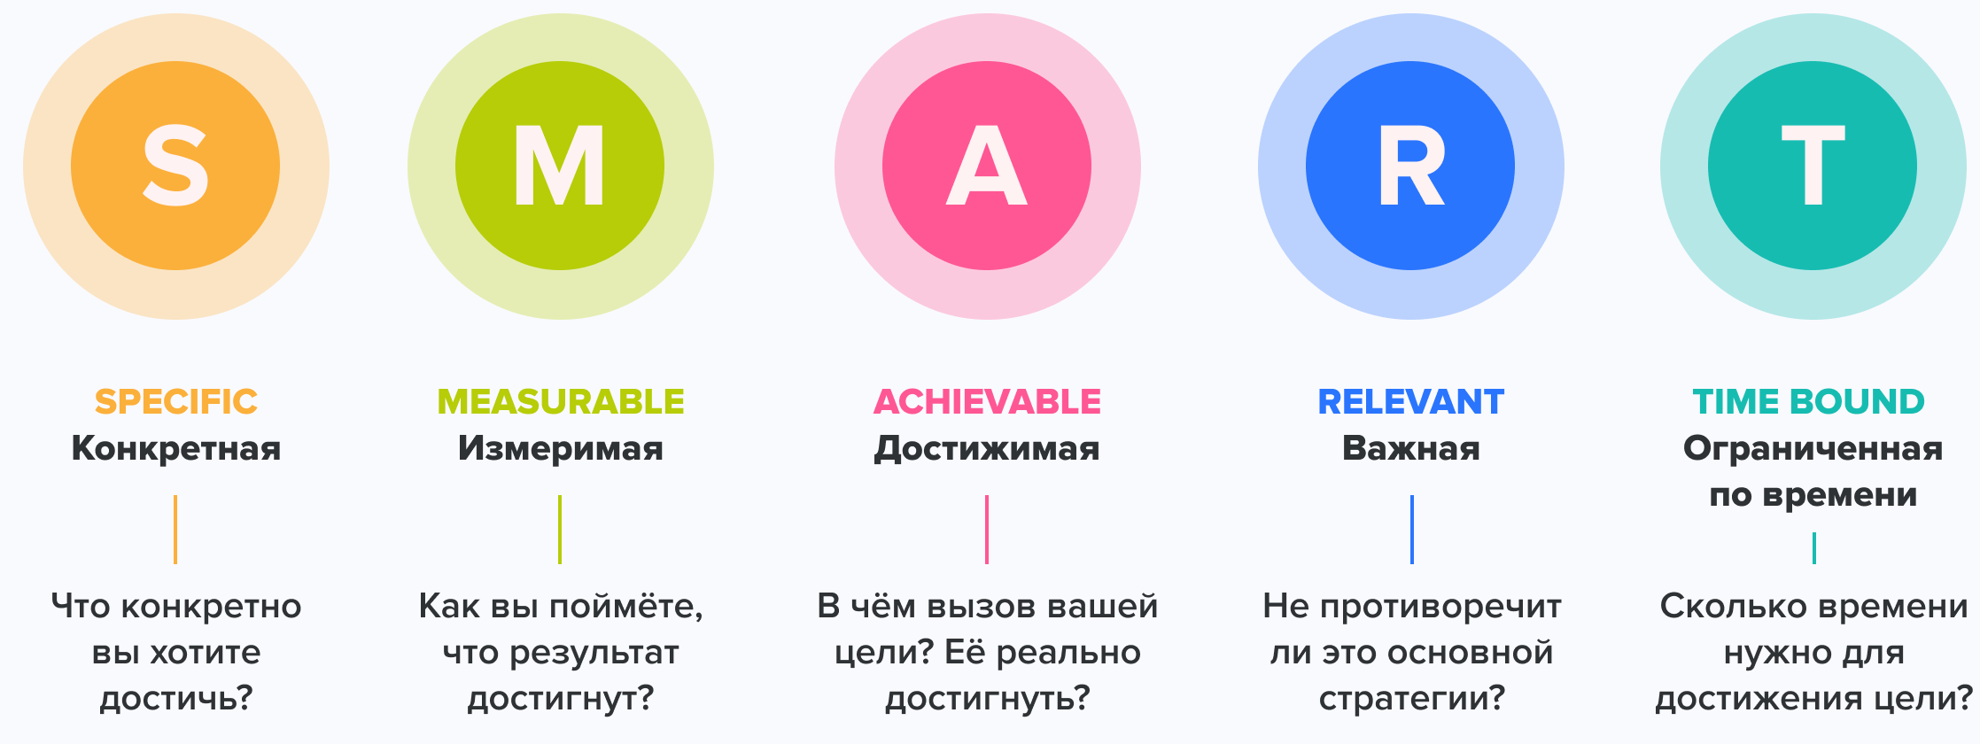
Цель проекта по SMART
Достижение дохода в 50000 руб./мес.
Увеличение количества зарегистрированных пользователей на 50% в течение первого года работы проекта.
Достижение цели за счет создания сайта, приложения, рекламы в соц. сетях и в учебных заведениях
Выручка пойдет на совершенствование сайта и приложения, а также набор новых кадров
9 месяцев
Итого: достичь дохода 50000 руб./мес. за 9 месяцев

Slide 12
Стартовые инвестиции
№​ | ​ | Сумма, руб.​ | Источник​
1. | Маркерная доска + маркеры (2 шт.)​ | 14000​ | Собственные средства​
2. | Веб-камера (2 шт.)​ | 4000​ | Собственные средства​
3. | Микрофон петличный (2 шт.)​ | 2000​ | Собственные средства​
4. | Разработка приложения и сайта | 70000 | Собственные средства
5. | Продвижение сайта | 50000 | Собственные средства
​ | ИТОГО​ | 140000 | Собственные средства​

Slide 13
Организационный план
Выбрана организационно-правовая форма – ООО для того, чтобы все учредители могли нести равную ответственность и получать прибыль в размере своего вклада в уставный капитал
Выбрана система налогообложения УСН 15 % доходы минус расходы.

Slide 14
Финансовый план
№​ | БЮДЖЕТ​ | Ед. изм.​ | авг​ | сен​ | …​ | ИТОГО​
БЮДЖЕТ ОПЕРАЦИОННОЙ ДЕЯТЕЛЬНОСТИ​
1​ | ДОХОДЫ ОТ ОПЕРАЦИОННОЙ ДЕЯТЕЛЬНОСТИ​ | РУБ.​ | 150800​ | 150800​ | ​ | 1809600
2​ | РАСХОДЫ НА ОПЕРАЦИОННУЮ ДЕЯТЕЛЬНОСТЬ​ | РУБ.​ | 91500 | 75750 |  | 924750
3​ | Постоянные расходы​ | Руб.​ | 18390 | 2640 |  | 48630
3.1​ | Интернет провайдер​ | Руб.​ | 1200​ | 1200​ | ​ | 14400​
3.2​ | Электроэнергия​ | Руб.​ | 600​ | 600​ | ​ | 7200​
3.3​ | Амортизация​ | Руб.​ | 840​ | 840​ | ​ | 10080​
3.4 | Реклама | Руб. | 10000 |  |  | 10000
3.5 | Оплата госпошлины за регистрацию ООО​ | Руб. | 4000​ |  |  | 4000​
3.6 | Расходы на изготовление печати​ | Руб. | 750​ |  |  | 750​
3.7 | Открытие расчетного счета в банке​ | Руб. | 1000​ |  |  | 1000​
4 | Оплата труда | Руб. | 55000 | 55000 |  | 660000
4.3 | Страховые взносы 30.2% | Руб. | 16610 | 16610 |  | 199320
5 | Переменные расходы​ | Руб.​ | 1500 | 1500 |  | 18000
5.1​ | Канцелярия​ | Руб.​ | 1500​ | 1500​ | ​ | 18000​
6 | ПРИБЫЛЬ ​ | Руб.​ | 59300 | 75050 |  | 884850
7​ | Налог 15% | Руб.​ | 8895 | 11258 |  | 132733
8 | Чистая прибыль | Руб. | 50405 | 63792 |  | 752117
БЮДЖЕТ ИНВЕСТИЦИОННОЙ ДЕЯТЕЛЬНОСТИ​
7​ | Стартовые инвестиции​ | Руб.​ | 140000 | ​ | ​ | ​

Slide 15
Экономика проекта
№​ | Показатель​ | Ед.изм.​ | ИТОГО ​
1​ | Объем продаж​ | шт. (кол-во занятий за год)​ | 3480
2 | Стоимость одного занятия | руб. | 520
3 | Доходы от операционной деятельности​ | руб.​ | 1809600
4 | Расходы от операционной деятельности​ | руб.​ ​ | 924750
5​ | Прибыль (после налогообложения)​ | руб.​ ​ | 752117
6 | Точка безубыточности​ | шт.​(кол-во занятий в месяц) | 281
7 | Точка безубыточности​ | руб.​ | 146120
8 | Срок окупаемости​ | мес.​ | 3
9​ | Стартовые инвестиции​ | руб.​ | 140000
10 | Рентабельность продаж (за год) | %​ | 47,74

Slide 16
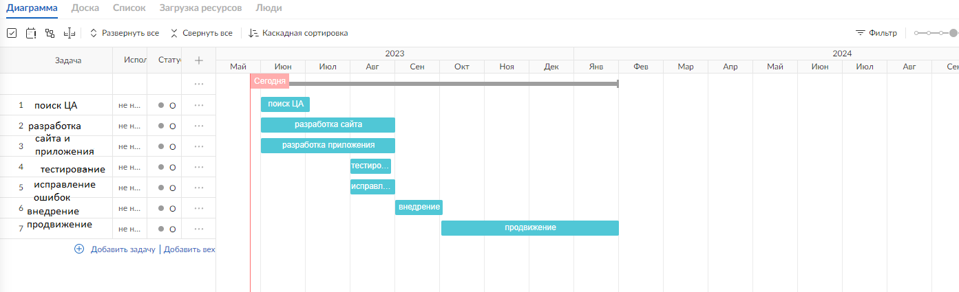
План реализации проекта

Slide 17

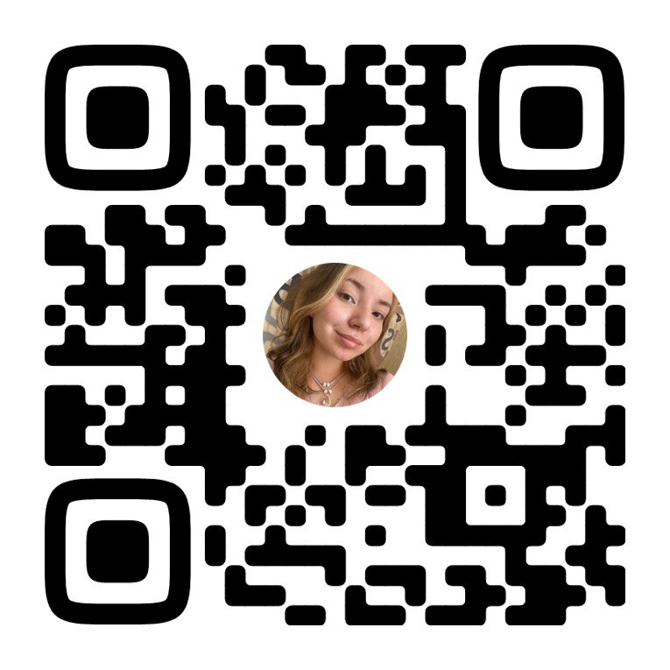

Координаты команды проекта
Ева Рылова
Тел: 8 912 854 55 14
e-mail: rylova.eva@gmail.com
Вконтакте:
Надежда
Алексеева
Тел: 8 950 819 1331
e-mail: dzhudi1908@gmail.com
Вконтакте:

Slide 18

Спасибо за внимание!

